Slide 1
Первая встреча с Вышкой: англоязычный портал НИУ ВШЭ
Первая встреча с Вышкой:
англоязычный портал НИУ ВШЭ
Редакция англоязычного портала НИУ ВШЭ
Москва
Ноябрь 2024
Мария Никитина, главный редактор англоязычного портала НИУ ВШЭ

Slide 2
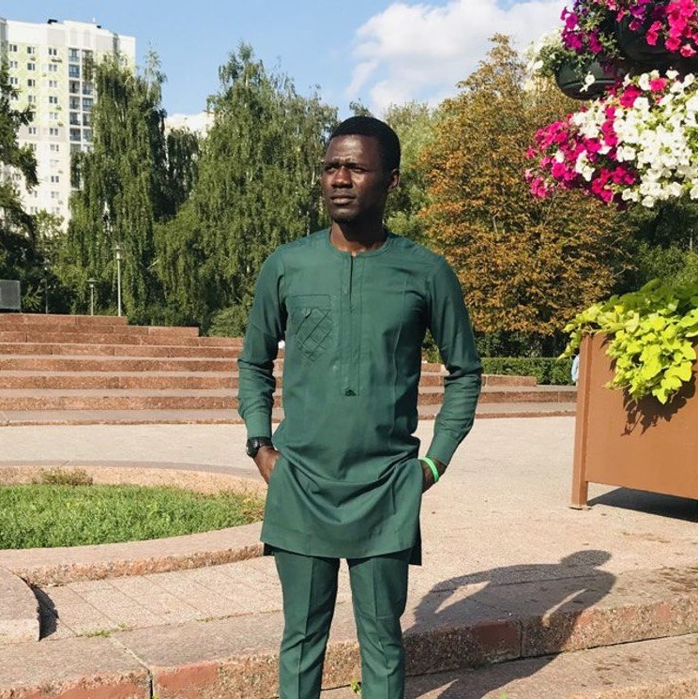
‘One day, on a Telegram group, I saw a post about English-taught programmes at various Russian universities.
I decided to check out the website of HSE and was instantly captivated by its offerings.’
Первая встреча с Вышкой:
англоязычный портал НИУ ВШЭ
Редакция англоязычного портала НИУ ВШЭ
Gabriel Odigbo Iji, Nigeria
October 2024

Slide 3
Какие проблемы посетителя мы решаем?
Первая встреча с Вышкой:
англоязычный портал НИУ ВШЭ
Редакция англоязычного портала НИУ ВШЭ
Знакомим с университетом
Информируем о программах
Развеиваем страхи
Рассказываем о процессах
Рисуем картину будущего
Как мы это делаем?
Структурированная информация
Личные истории

Slide 4

Личные истории: интервью
Первая встреча с Вышкой:
англоязычный портал НИУ ВШЭ
Редакция англоязычного портала НИУ ВШЭ
Рекомендации РСМД
Развитие разделов «Карьера» и «Выпускники»
Студенты ищут информацию от соотечественников
80
оригинальных материалов на английском языке – интервью с иностранными студентами, сотрудниками и выпускниками
Наши шаги
В ВШЭ создан Центр поддержки и карьеры иностранных студентов и выпускников
Интервью – истории успеха иностранных выпускников
Поиск информации студентами – теги по странам

Slide 5
Портал – не только для абитуриентов
Первая встреча с Вышкой:
англоязычный портал НИУ ВШЭ
Редакция англоязычного портала НИУ ВШЭ
Москва
Ноябрь 2024
За год мы опубликовали:
300
350
100
700
анонсов мероприятий
сайтов подразделений и лендингов проектов
научно-популярных статей на портале IQ.HSE и в рубрике Frontiers of Science
личных страниц сотрудников

Slide 6

Как это выглядит изнутри
Первая встреча с Вышкой:
англоязычный портал НИУ ВШЭ
Редакция англоязычного портала НИУ ВШЭ
Внутренние справочники
Тезаурус и Гид по стилю
Генеративные текстовые модели

Slide 7
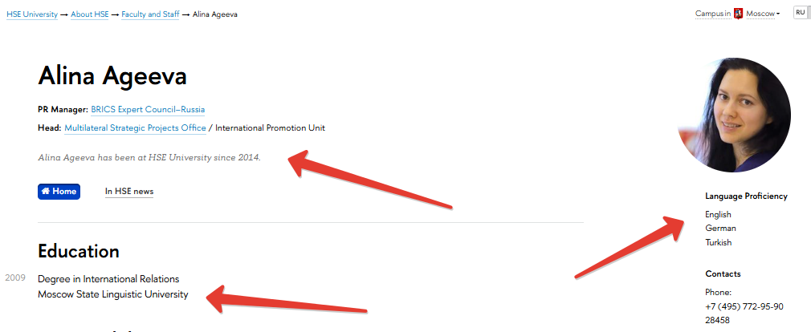
Как это выглядит изнутри
Первая встреча с Вышкой:
англоязычный портал НИУ ВШЭ
Редакция англоязычного портала НИУ ВШЭ
Внутренние справочники: «работаем на зачетку»

Slide 8
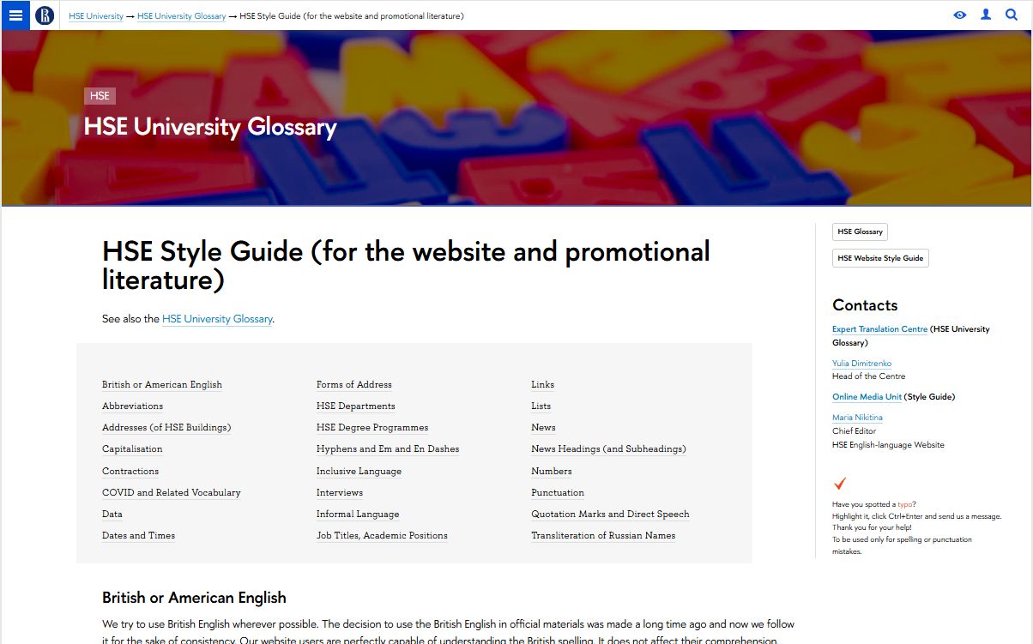
Как это выглядит изнутри
Первая встреча с Вышкой:
англоязычный портал НИУ ВШЭ
Редакция англоязычного портала НИУ ВШЭ
Тезаурус и Гид по стилю: соблюдаем единообразие, не стоим на месте
250
Названий и терминов согласовано с Центром экспертизы переводов за год

Slide 9
Как это выглядит изнутри
Первая встреча с Вышкой:
англоязычный портал НИУ ВШЭ
Редакция англоязычного портала НИУ ВШЭ
Генеративные текстовые модели: и сложность, и возможность
# Переведи в британский вариант английского языка
# Capitalise all words except articles and prepositions
# All quotation marks should be single

Slide 10
Первая встреча с Вышкой:
англоязычный портал НИУ ВШЭ
Редакция англоязычного портала НИУ ВШЭ
Спасибо за внимание!
Мария Никитина
mpustovoyt@hse.ru

